Slide 1
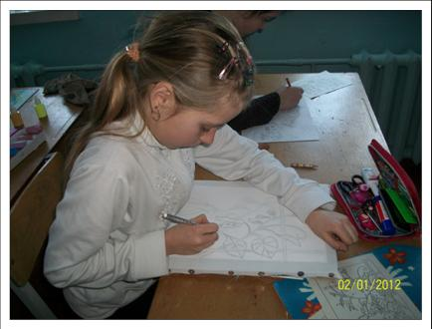
Формирование навыков здорового образа жизни через предметную деятельность

Slide 2
Из Устава Всемирной организации здравоохранения:
Здоровье - состояние полного физического, духовного и социального благополучия человека
Здоровье бывает:
физическое,
психическое,
социальное,
нравственное,
духовное

Slide 3
«Забота о здоровье ребёнка – это не просто комплекс санитарно- гигиенических норм и правил и не свод требований к режиму, питанию, труду, отдыху. Это прежде всего забота о гармоничной полноте всех физических и духовных сил, венцом этой гармонии является радость творчества.»
В.А.Сухомлинский

Slide 4
Здоровье воспитанника в норме, если:
в физическом плане – здоровье позволяет ему справляться с учебной нагрузкой, ребёнок умеет преодолевать усталость;
в эмоциональном плане – ребёнок уравновешен, способен удивляться и восхищаться;
в социальном плане – он коммуникабелен, общителен;
в интеллектуальном плане – учащийся проявляет хорошие умственные способности, наблюдательность, воображение, самообучаемость;
в нравственном плане – он признаёт основные общечеловеческие ценности;
Notes:
г

Slide 5
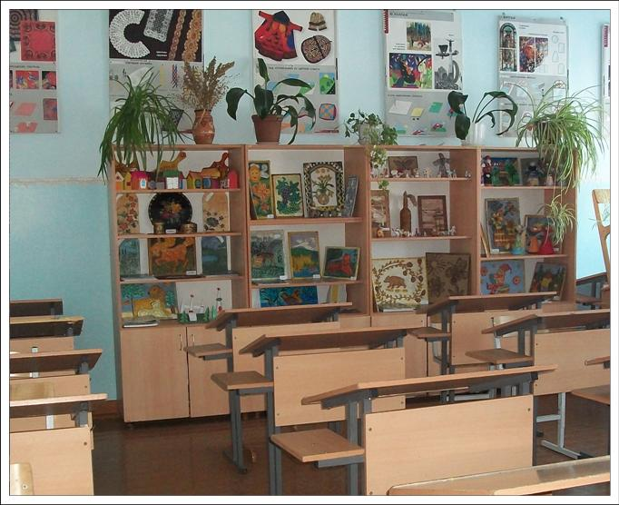
Занятие ИЗО осуществляется в условиях комфортности:
А) Санитарно-гигиенических:
Свежий воздух, проветренный класс, соответствующее освещение, влажная уборка, озеленение.
Рабочее место у учащихся на уроке ИЗО – ученические столы. Автоматически осуществляется контроль за посадкой учащихся во время урока.
Комфортный для человека уровень шума- это предельно допустимое давление звука, которое не оказывает на организм воспитанников вредного воздействия.
Обычный разговор «в спокойных тонах», тихое (умеренное звучание) музыки;
Использование видеоэкранных средств обучения с учетом гигиенических правил.

Slide 6
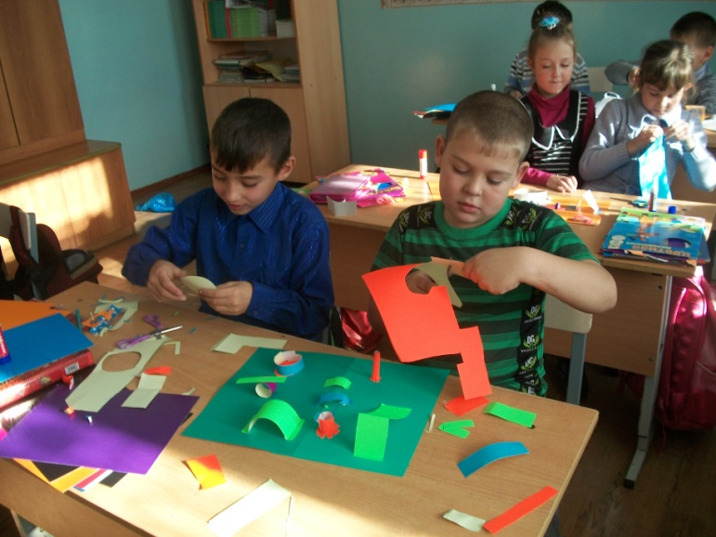
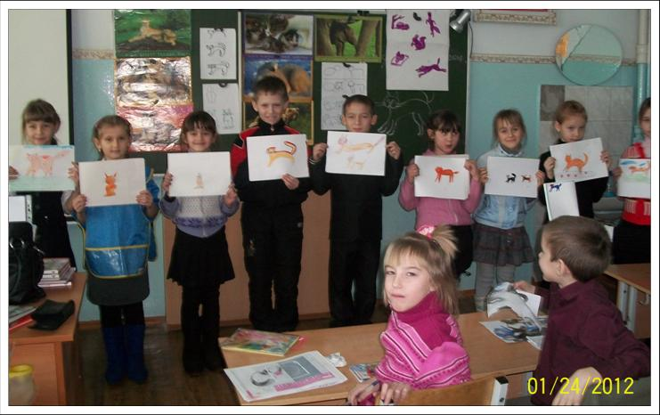
Занятие ИЗО осуществляется в условиях комфортности:
Б) Психологические:
Создание эмоционально положительного фона в обучении, общении.
Учет психического и физического здоровья ребенка; психологических особенностей класса.
Стимулирование мотивации на успешность в обучении, оказание поддержки и помощи ребенку в учебе.
Использование чередования интенсивности в обучении и релаксации.

Slide 7
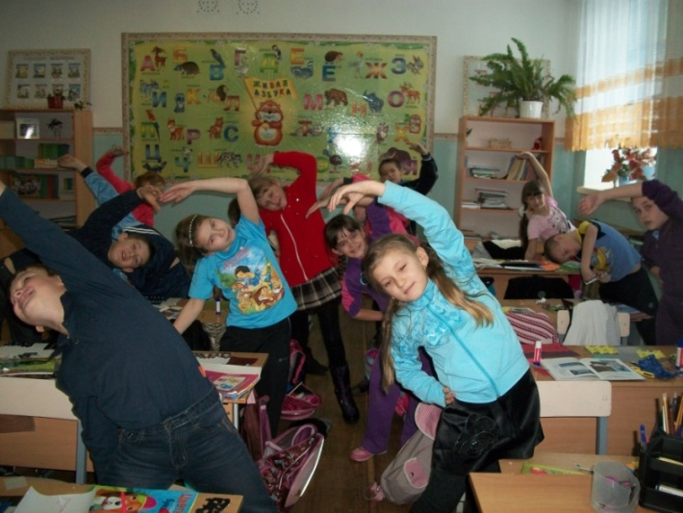
Здоровьесберегающие
компоненты на занятиях ИЗО:
Динамические паузы, физкульминутки для глаз, например, рисуем глазами;
Применение игровых моментов с движениями учащихся;
Элементы релаксации (например, музыкотерапия - использование аудио записей «Звуки природы», упражнения «Послушай и нарисуй», улыбкотерапия ;
Свободное перемещение по кабинету в ходе выполнения практической работы ( налить воду в стакан, вымыть кисточки, руки и т. д.)
Чередование видов учебной деятельности
Ранжирование учебного материала урока по степени сложности, новизны , актуальности

Slide 8
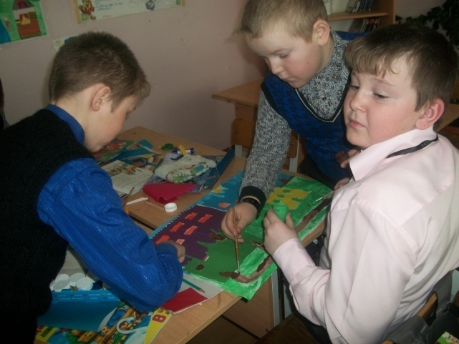
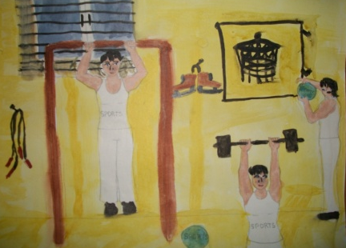
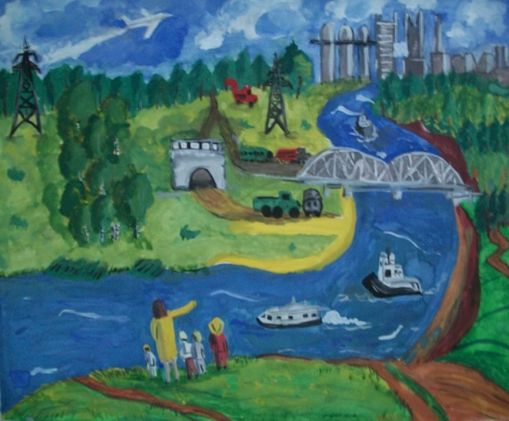
Здоровьесберегающие
компоненты на занятиях ИЗО:
Использование активных методов обучения: поисковый, диалогический, игровой, проектный, исследовательский и др.;
Плотность урока: количество времени, затраченного на учебную деятельность не менее 60%, но не более-80%;
Темп завершения урока спокойный, учащийся должен иметь возможность задать педагогу вопросы;
Система оценивания.

Slide 9
Формирование ценностного отношения к здоровью и здоровому образу жизни:
ценностное отношение к своему здоровью, здоровью близких и окружающих людей;
элементарные представления о взаимной обусловленности физического, социального и психического здоровья человека, о важности нравственности в сохранении здоровья человека;
первоначальный личный опыт здоровьесберегающей деятельности;
первоначальные представления о роли физической культуры и спорта для здоровья человека, его образования, труда и творчества;
знания о возможном негативном влиянии
компьютерных игр, телевидения,
рекламы на здоровье человека.

Slide 10
Язык цвета помогает понять окружающим юного художника
Синий – потребность в покое и отдыхе.
Зелёный олицетворяет гордость, стремление к независимости, заботе о здоровье.
Красный –энергия, радость от своей деятельности.
Жёлтый – необходимость в радостных переживаниях, реализации своей мечты.
Фиолетовый – синтементальность, жажда романтических приключений.
Оранжевый – стремление человека к самораскрытию и установлению контактов с окружающими. Оранжевый – это цвет освобождающий. (по Максу Люшеру)

Slide 11
Преодолевать жизненные трудности без вреда собственному здоровью – главная задача предметов искусства в общеобразовательной школе.

Slide 12
«Из чего складывается ЗОЖ» ( работа на интерактивной доске)
Занятие спортом
Хороший сон
Хорошее питание
ЗОЖ
12
Notes:
12
Пожалуйста, подумайте и запишите ваши определения на шариках. Вы работаете в группе. На обдумывания три минуты. (Участники команд записывают свои определения на шариках и прикрепляют и оформляют аппликацию). Во время работы звучит спокойная мелодия.

